Slide 1

Прямая пропорциональность

Slide 2
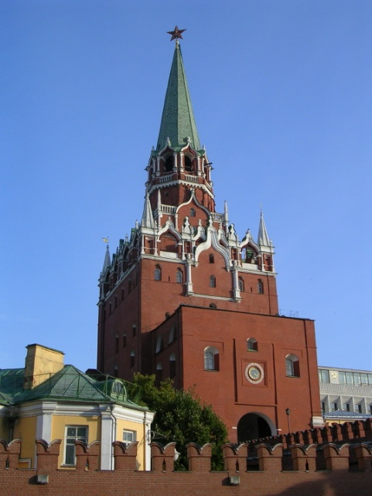
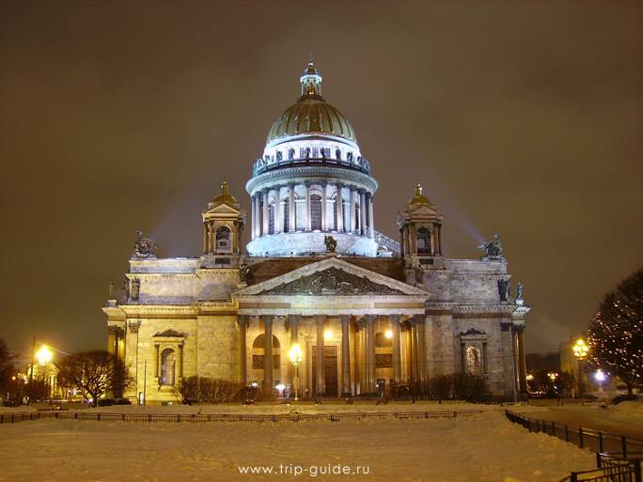




Поезд движется из Москвы в Санкт-Петербург со скоростью 120 км/ч. Какой путь пройдет поезд за t ч?
S = 120t
S(t) = 120t
t – независимая переменная
Москва
S – зависимая переменная
Санкт-Петербург
Notes:
‹#›

Slide 3
Поезд движется из Москвы в Санкт-Петербург со скоростью 120 км/ч. За какое время он пройдет путь, равный S км?
S
S
t =
t(S) =
120
120
S – независимая переменная
t – зависимая переменная
Notes:
‹#›

Slide 4
Функция может быть задана различными способами.
Формулой
у = 2х
у = - 3х + 5
у(х) = х² + х + 1
Таблицей
х | 1 | 2 | 3 | 4 | 5 | 6 | 7 | 8
у | 1 | 4 | 9 | 16 | 25 | 36 | 49 | 64
Графиком
Notes:
‹#›

Slide 5
На рисунке изображен график изменения температуры воздуха в течение суток.
1) По графику найти температуру воздуха в 2 ч, 6 ч, 12 ч, 18 ч.
2) В какое время суток температура воздуха была равна
0⁰С, -4⁰С, 1⁰С, 3⁰С.
№ 545
3) В какое время суток температура была самой высокой? самой низкой?
4) В какое время суток температура опускалась ниже 0⁰С?
5
4
3
2
1
-1
-2
-3
-4
-5
t, ⁰С
2 4 6 8 10 12 14 16 18 20 22 24
Т, ч

Slide 6
На рисунке изображен график зависимости долготы дня от времени года. По оси ординат отложена долгота дня первого числа каждого месяца. По оси абсцисс – номер месяца.
№ 546
В каком месяце долгота дня первого числа равна 600 мин, 750 мин, 850 мин?
В какое время года долгота первого дня месяца больше 700 мин, меньше 60 мин?
Какова долгота дня в первый день января, марта, мая, июля, октября?
900
800
700
600
500
Долгота
дня,
мин.
t, месяцы
0 1 2 3 4 5 6 7 8 9 10 11 12

Slide 7
№ 547
Функция у(х) задана графиком. Найти
1) у(0), у(2), у(4), у(-1).
2) При каком значении х значение функции равно 1, 2, 0 ?
3) Назвать несколько значений х, при которых значение функции положительно.
4) Назвать несколько значений х, при которых значение функции отрицательно.
3
2
1
у
-2 -1 0 1 2 3 4 5 6 7 8
х

Slide 8
№ 548
Функция у(х) задана графиком. Найти
1) у(0), у(-2), у(1), у(3).
2) При каком значении х значение функции равно 2, 0, -1, 1 ?
3) Назвать несколько значений х, при которых значение функции положительно.
4) Назвать несколько значений х, при которых значение функции отрицательно.
3
2
1
у
-2 -1 0 1 2 3 4 5 6 7 8
х

Slide 9
Функция у(х) задана графиком.
Пользуясь этим графиком, найти:
1) у(-2), у(1), у(3), у(0);
2) значение х, при котором функция принимает значение, равное -1, 0, 3;
3) координаты точек пересечения графика с осями координат;
4) целые значения х, при которых функция положительна;
5) целые значения х, при которых функция отрицательна?
№ 601
3
2
1
у
-2 -1 0 1 2 3 4 5 6 7 8
х

Slide 10
7 КЛАСС. АЛГЕБРА.
Прямая пропорциональность
y = k x
Notes:
‹#›
Инструкция. Презентация выполнена с помощью управляющих кнопок. Работу можно использовать для демонстрации в классе, а также использовать в компьютерном классе.

Slide 11
Прямая пропорциональность
y = kx
Графиком является
прямая, проходящая
через начало координат.
у
y = x
х
Прямая y = x
y =−x
(3 ; ), (- 5; )
3
- 5
Прямая y = − x
(4 ; ), (- 5; )
- 4
5

Slide 12
у
y = x
х
y =−x
Прямая y = x
Биссектриса I и III координатных углов.
Прямая y = − x
Биссектриса II и VI координатных углов.

Slide 13
y =4x
у
y =2x
y = x
y =0,5x
y =0,25x
х

Slide 14
y = - x
y =- 4x
y =-2x
у
y = - 0,5x
y =- 0,25x
х
О

Slide 15
I
у
II
III
Назовите прямые
у = kx, k > 0
y = kx, k < 0
IV
V
О
1
х
VI

Slide 16
Найти
у(2) =
у(-2) =
у(0) =
у
1
-1
0
О
1
х
Найти значения х, если
у = 2
у = -3
у = 1,5
х = 4
х = -6
х = 3

Slide 17
Найти точки, которые принадлежат графику
А(0;0)
В(3; -1)
С(5; 2,5)
D(-4; 2)
M(-2; -1)
N(-2; 1)
у
С
D
N
А
О
1
х
В
M

Slide 18

Найти точки, которые принадлежат графику
А(2; 4)
В(-2; 4)
С(2,3; 9,2)
D(-2,5; 10)
M(0,08; 3,2)
N(-2; -8)
Q(0,8; 3,2)
у = 4 х
(-2)
Верно
(-2,5)
0,8
2,3
(-2)
2
Не верно
Верно
9,2
Не верно
3,2
-8
0,08
Не верно
Верно
3,2
Не верно
10
4
4

Slide 19
I
II
у
По графику функции
y = kx определить знак коэффициента k.
y = kx
О
1
х
IV
III
y = kx

Slide 20
Записать формулой функцию, график которой – прямая, изображенная на рисунке.
у
I
у
II
(1; 2)
(2; 1)
х
х
О
1

Slide 21
Записать формулой функцию, график которой – прямая, изображенная на рисунке.
у
у
(-3; 2)
1
(- 4; )
2
х
х
1
О
1
О
III
IV

Slide 22


Какой путь прошел за 3 ч автобус? автомобиль?
Какой была скорость до остановки?
Какой путь прошла каждая из автомашин до остановки?
На рисунке изображены графики движения автомобиля и автобуса. Используя графики, ответить на вопросы.
4) Сколько времени двигался до остановки автобус? автомобиль?
5) Какой была продолжительность стоянки автобуса? автомобиля?
6) Какой стала скорость движения автобуса и автомобиля после остановки?
t, ч
5
4
3
2
1
20 40 60 80 100 120 140 160 180 200 220 S, км
Notes:
‹#›
Ш.А. Алимов. Алгебра 7 класс.

Slide 23
1) Является ли функция m(V) линейной?
2) Какой объем занимает лед и вода, если они имеют одинаковую массу, равную 500 г?
m, г
Используя график зависимости массы m воды и льда от объема V, ответить на вопросы.
600
500
400
300
200
100
m = V (вода)
m = 0,9V (лед)
0 100 200 300 400 500 600
V, см³

Slide 24

На рисунке изображен график движения пешехода из пункта В в пункт Е. Используя этот график, ответить на вопросы.
На каком расстоянии от пункта Е находится пункт В?
С какой скоростью двигался пешеход?
На каком расстоянии от пункта В он сделал привал?
4) Сколько времени длился привал?
5) Через какое время после привала пешеход прибыл в пункт Е?
Записать формулой функцию S(t) на участках
графика ВС, DE, СD.
S, км
40
35
30
3
25
20
15
10
5
В
С
D
E
0 1 2 3 4 5 6 7 8 9 10 11
t, ч

Slide 25
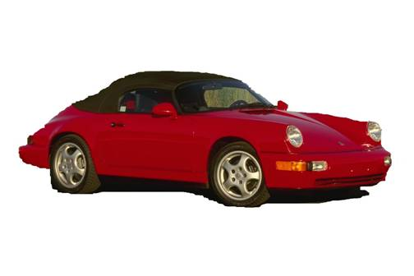

Автомобили А₁ и А₂ выезжают одновременно навстречу друг другу. По заданному графику движения автомобилей найти:
Время от начала движения автомобилей до их встречи;
2) путь, пройденный каждым из автомобилей до их встречи;
3) скорость движения каждого автомобиля.
S, км
500
400
3
300
200
100
A₁
A₂
0 1 2 3 4 5 6
t, ч

